Slide 1
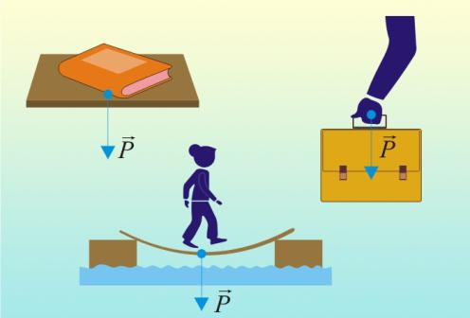
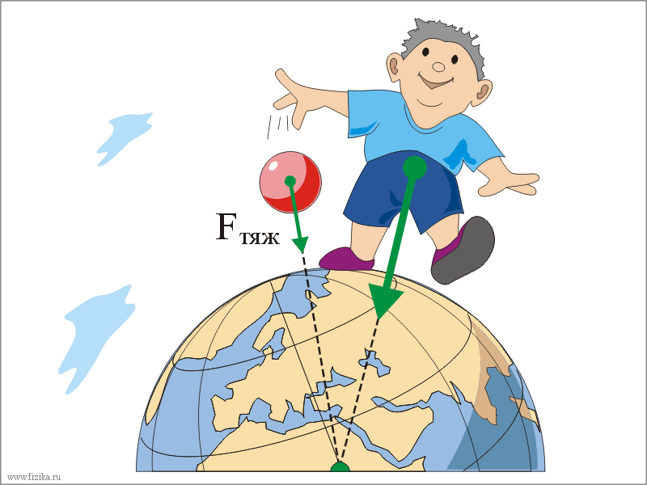
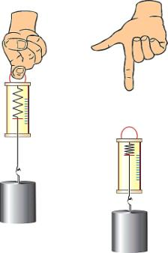
Вес тела. Единицы силы. Связь между силой тяжести и массой тела
Notes:
2018год

Slide 2
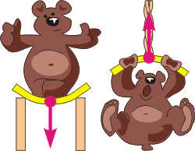
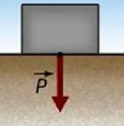
Вес тела Р
1) Тело на опоре –
2) Тело на подвесе –
деформируется и тело, и опора
деформируется и тело, и подвес
3. Вес тела ( Р ) - это сила, с которой это тело вследствие притяжения к Земле, действует на опору или подвес.

Slide 3
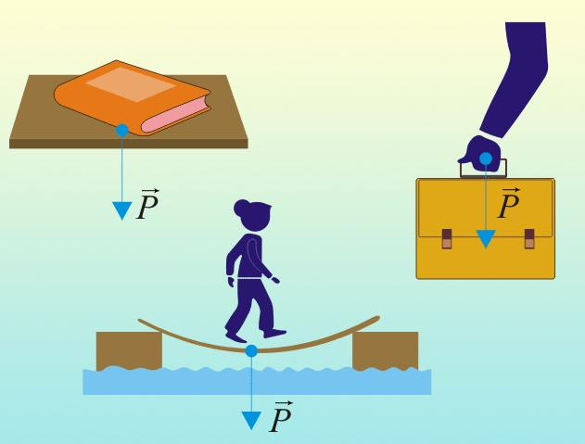
Графическое изображение веса тела
Вес - разновидность силы упругости

Slide 4
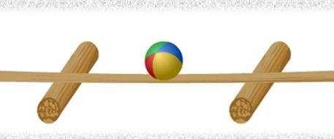
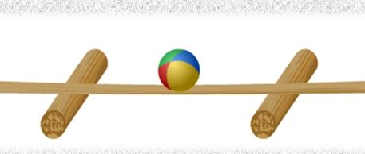
Чем различаются сила тяжести F_{тяж} и вес тела Р?
сила тяжести
вес тела
Разные точки приложения сил.
Различна природа сил.
Вес тела равен силе тяжести в случае, когда тело вместе с опорой или подвесом неподвижно (или движется равномерно) относительно Земли.
P = F_{тяж}

Slide 5
Вопрос!
На рисунке изображены некоторые из сил, действующих на опору или тело. Поставьте название сил к соответствующему рисунку.
Вес тела
Сила упругости
Сила тяжести

Slide 6
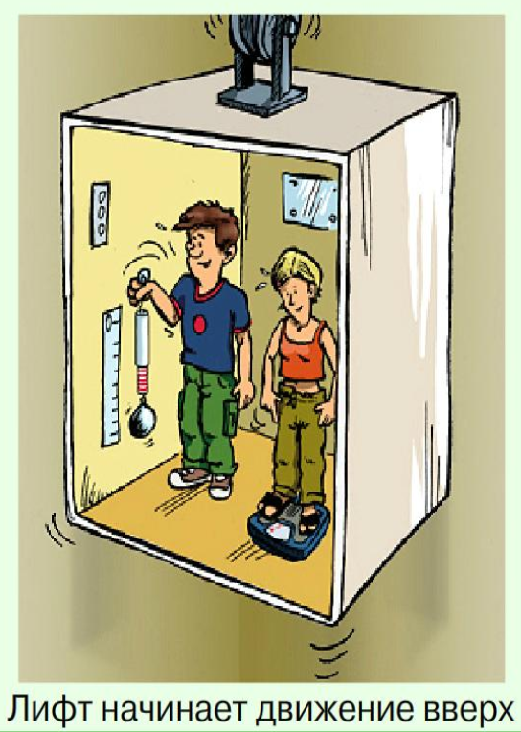
Изменение веса тела в лифте
- В момент начала движения лифта вверх вес тела увеличивается, а в момент начала движения вниз вес тела уменьшается.
- При равномерном движении лифта между этажами вес тела остается постоянным.
Notes:
невесомость– это состояние, при котором тело не давит на опору и не растягивает подвес. Невесомость - исчезновение веса при движении опоры или подвеса с ускорением свободного падения.

Slide 7
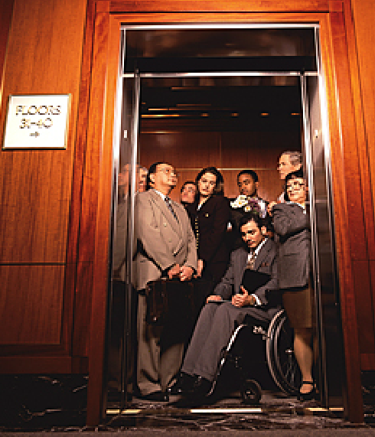
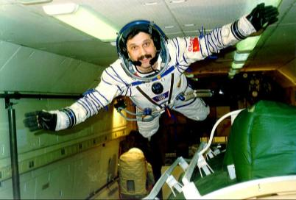
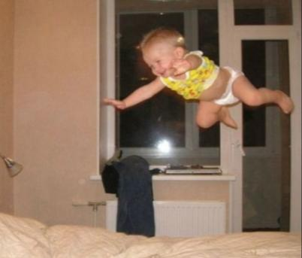
Невесомость
- явление, при котором на тело действует только сила тяжести.
2
2 - пружина не растянута и груз находиться в состоянии невесомости.
Notes:
При свободном падении лифта все тела, находящиеся в нём, падают вместе с лифтом и пребывают в состоянии невесомости. В состоянии невесомости пребывают тела, находящиеся в космическом корабле на околоземной орбите.
Если груз на пружине движется вниз с ускорением свободного падения, то пружина не растянута и груз находиться в состоянии невесомости. Если тела движутся только под действием силы тяжести, то они находятся в состоянии невесомости. Характерным признаком этого состояния является отсутствие у свободно падающих тел деформаций.

Slide 8
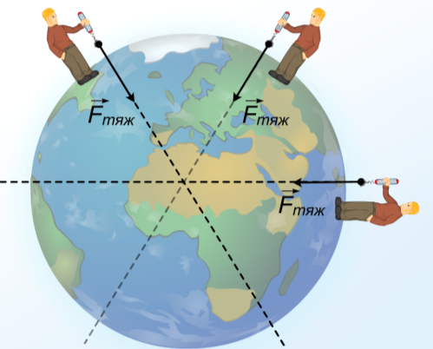
Сила тяжести
- это сила, с которой тело притягивается к Земле
Как направлена сила тяжести?
От чего зависит сила тяжести?

Slide 9
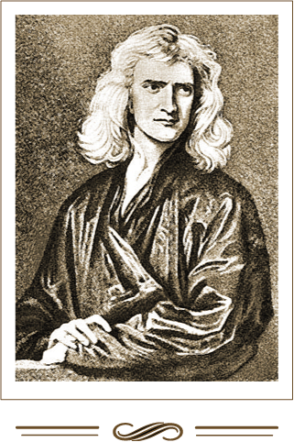
Единица силы в СИ – 1 Н (1 ньютон)
За единицу силы принята сила, ……………………
которая за время 1 с изменяет скорость тела массой 1 кг на
1 м/с.
1 килоньютон = 1 кН = 1000 Н
1 миллиньютон = 1 мН = 0,001 Н
Исаак Ньютон
(1643 – 1727)
§ 28 стр. 76

Slide 10
Связь между силой тяжести и массой тела
1. Установлено, что сила 1 Н равна силе тяжести, которая действует на тело массой.
2. Сила тяжести F_{тяж} прямо пропорциональна массе тела m.
g - коэффициент пропорциональности («же»), называется ускорением свободного падения.

Slide 11
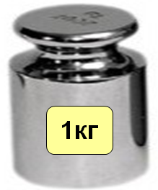
3. Для удобства вычислений g округляют:
Вычислите силу тяжести, действующую на гирю массой m = 1 кг :
Что показывает запись g = 9,8 Н/кг ≈ 10Н/кг?

Slide 12
Задача
Какая сила тяжести действует
на каждый шар?
10 кг
5 кг
2 кг

Slide 13
Тест
Тест
На столе лежит шарик массой 400 г.
Какая сила тяжести на него действует?
400 г
А) 4000 Н
Б) 40 Н
В) 4 Н

Slide 14
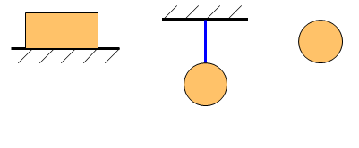
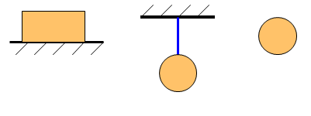
Сила тяжести | Вес тела
3. | 3.
1. действует на тело, приложена к телу
1. действует на опору или подвес, приложена к опоре или подвесу
2. возникает при взаимодействии тела и Земли – сила всемирного тяготения
2. возникает при взаимодействии тела и опоры или подвеса - сила упругости
если тело и опора неподвижны или движутся равномерно прямолинейно.
.

Slide 15
Задача. Чему равна сила тяжести, действующая на 5 л воды?
0,005 м³
Изобразить силу тяжести и вес тела графически.

Slide 16
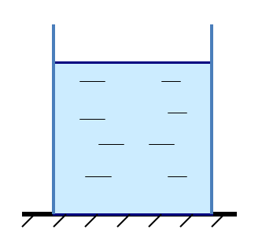
Изобразить силу тяжести и вес тела графически
Масштаб:
К чему приложены эти силы?
Стр. 78 рис. 69

Slide 17
Задача. На латунный шар объемом 120 см³ действует сила тяжести 8,5 Н. Сплошной этот шар или имеет внутри полость?
0,00012 м³
Сравним вычисленную плотность шара с плотностью латуни.
есть полость

Slide 18
Вопрос!
Какой из шаров имеет наибольший вес? Одинакова ли плотность вещества, из которого сделаны шары?

Slide 19
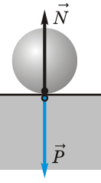
Вопрос!
Как называются силы, изображенные на рисунке?
F_{упр} - сила упругости (сила реакции опоры), приложена к шару
Р - вес тела, приложен к опоре

Slide 20
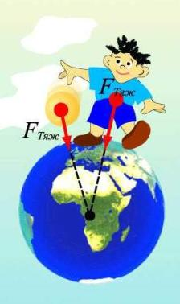
Вес тела. Единицы силы. Связь между силой тяжести и массой тела.
Д.з. §27, 28 упр. № 10(письменно)
2018

